Slide 1
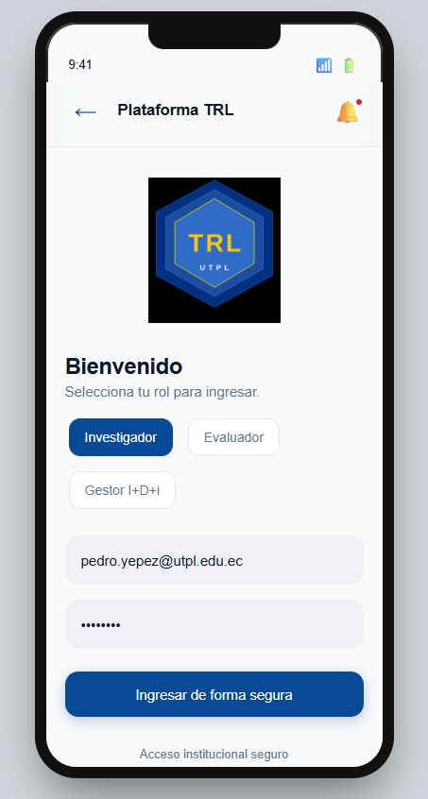
PLATAFORMA DE EVALUACIÓN TRL
Sistema de Evaluación del Nivel de Madurez Tecnológica
UTPL
Documento de Visión, Casos de Uso e Historias de Usuario
Grupo Multi Función | Julio 2026

Slide 2
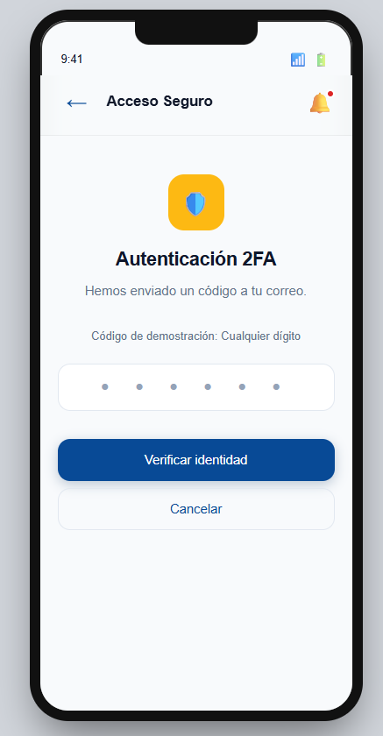
Objetivos de la Presentación
1. Comprender el problema que resuelve la Plataforma de Evaluación TRL de la UTPL
2. Conocer la visión, el alcance y los objetivos de negocio del producto
3. Identificar los módulos, casos de uso e historias de usuario del sistema
4. Revisar el flujo de evaluación TRL y su validación mediante checklist de calidad
5. Presentar las épicas, los riesgos de requerimientos y los criterios de éxito

Slide 3
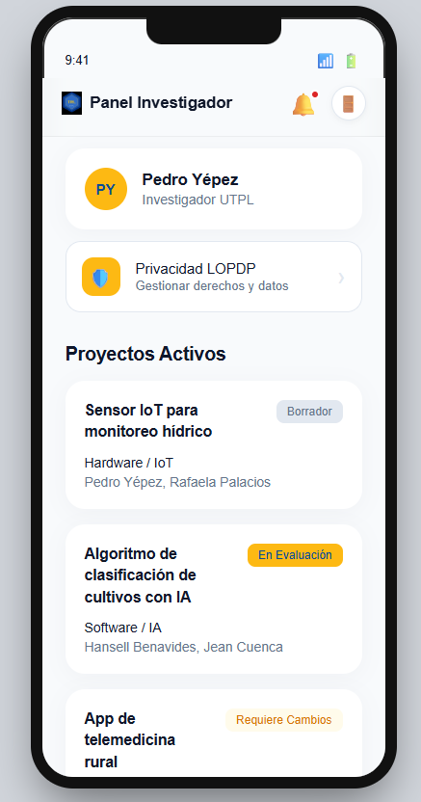
¿Qué es la Plataforma de Evaluación TRL?
Plataforma TRL-UTPL = medir de forma objetiva, ágil y semiautomatizada el Nivel de Madurez Tecnológica
Es una aplicación móvil cloud-native que permite a investigadores y emprendedores de la UTPL evaluar el estado real de desarrollo de sus tecnologías, reduciendo la dependencia en evaluaciones manuales y subjetivas basadas en hojas de cálculo genéricas.
Enunciado de Visión del Producto (UTPL):
Para investigadores y emprendedores de la UTPL que requieren validar el estado de sus proyectos, la Plataforma de Evaluación TRL-UTPL es una aplicación móvil cloud-native que mide de forma objetiva, ágil y semiautomatizada el Nivel de Madurez Tecnológica de sus invenciones, reduciendo la subjetividad y fortaleciendo la toma de decisiones basada en evidencia.

Slide 4
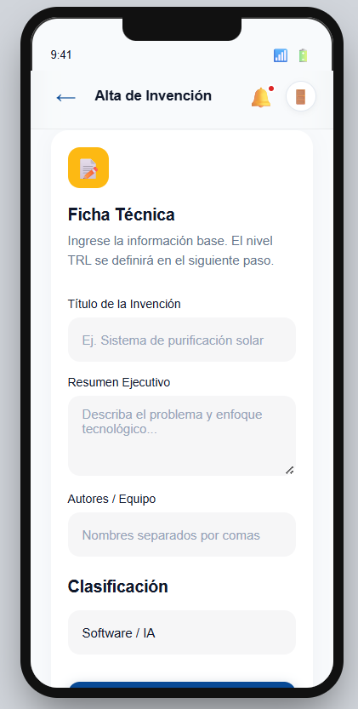
El Problema vs. la Solución Propuesta
Aspecto
Situación Actual
Solución Propuesta
Enfoque
Evaluación manual y subjetiva según el criterio del evaluador
Evaluación semiautomatizada con indicadores definidos
Herramientas
Hojas de cálculo genéricas
Plataforma móvil cloud-native con clasificación automática
Consistencia
Inconsistencias en los resultados de evaluación
Reducción de la subjetividad mediante clasificación automática
Decisiones
Demoras significativas en decisiones estratégicas
Apoyo directo a los procesos de I+D+i basado en evidencia
Ejemplo TRL-UTPL
Evaluación basada únicamente en criterio individual
Criterios adaptados al ecosistema de innovación de la UTPL

Slide 5
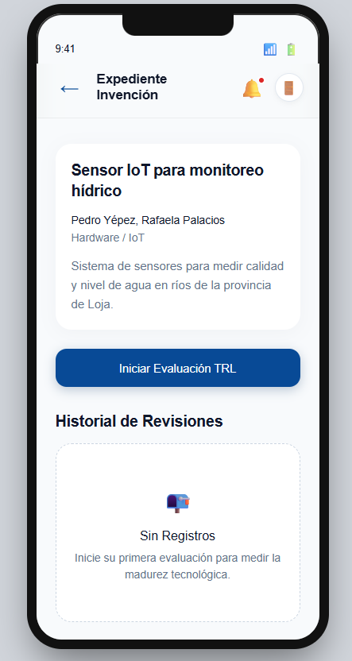
Objetivos de Negocio (SMART)
Los objetivos de negocio justifican la inversión en el proyecto (BABOK v3, §1.3.1):
OB-01 — Reducir el tiempo de evaluación de una invención tecnológica
Métrica: reducción del 50% en el tiempo de procesamiento y emisión del informe TRL · Plazo: 3 meses
OB-02 — Disminuir las inconsistencias en los resultados por subjetividad
Métrica: tasa de apelaciones o revisiones de nivel TRL reducida a menos del 5% · Plazo: 6 meses
OB-03 — Lograr la adopción de la herramienta en el ecosistema universitario
Métrica: 80% de los proyectos de I+D+i activos registrados y evaluados en la plataforma · Plazo: 4 meses
OB-04 — Facilitar la toma de decisiones basada en evidencia
Métrica: 100% de los reportes gerenciales generados de forma automatizada · Plazo: 2 meses

Slide 6
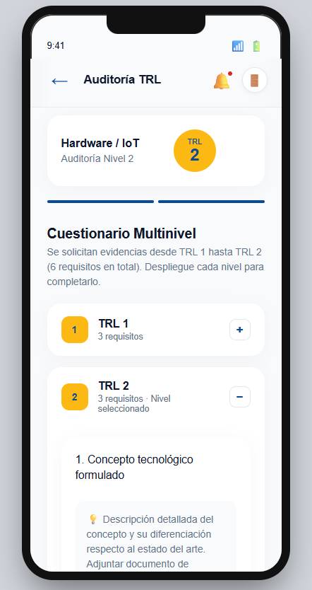
Interesados del Proyecto
Clasificados según la Matriz Poder/Interés (Wiegers, 2013, Cap. 6):
Santiago Jumbo — Centro de Innovación UTPL
Financia y patrocina el proyecto · Poder Alto / Interés Alto
Investigadores y Emprendedores
Registran sus invenciones y requieren validar el TRL · Poder Medio / Interés Alto
Evaluadores Tecnológicos
Validan las evidencias cargadas y certifican el nivel TRL · Poder Medio / Interés Alto
Gestores de I+D+i
Toman decisiones y consumen los reportes generados por el sistema · Poder Alto / Interés Medio
Equipo de Desarrollo
Construye la arquitectura backend y frontend móvil · Poder Alto / Interés Alto

Slide 7
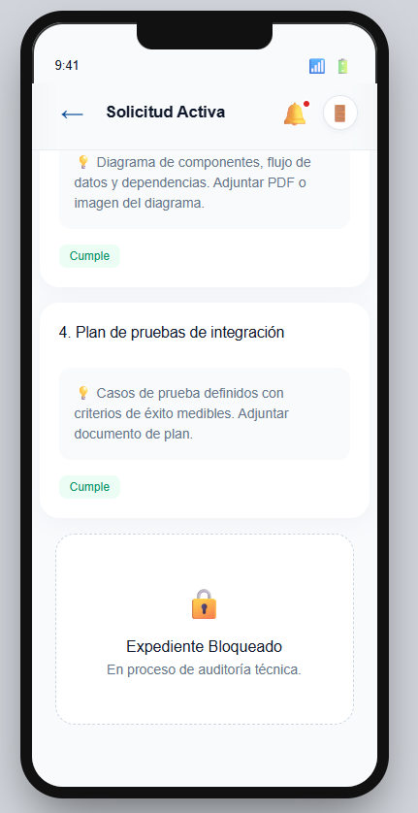
M-01. Registro y Gestión de Invenciones
Descripción extendida:
Permite al investigador crear el perfil inicial de su tecnología ingresando metadatos básicos (título, rama de innovación, equipo). El sistema valida la información en tiempo real y ejecuta un almacenamiento cifrado en la infraestructura cloud para proteger la propiedad intelectual desde el primer momento.
Funcionalidad clave en el proyecto:
El investigador registra su invención y el sistema genera un identificador único vinculado a su perfil en menos de 1 segundo. Un autodiagnóstico inicial lo orienta sobre el alcance esperado de su tecnología.
Características: Registro de Invención (Alta) · Autodiagnóstico Inicial (Media)
Prioridad del módulo: Alta — es la base de todo el flujo de evaluación

Slide 8
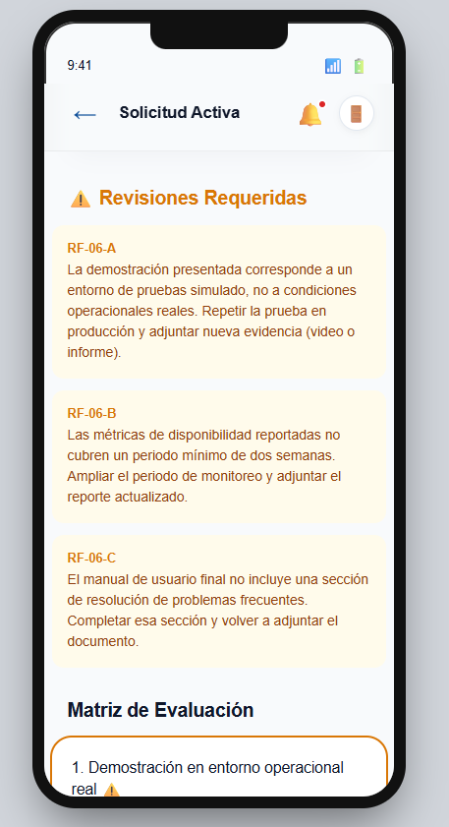
M-02. Evaluación TRL — Cuestionarios y Clasificación
Descripción extendida:
Motor de evaluación que despliega un cuestionario dinámico adaptado a la rama de innovación (Software, Hardware, Biotecnología, etc.) y calcula matemáticamente el nivel TRL propuesto (1-9) a partir de los pesos de las respuestas validadas.
Funcionalidad clave en el proyecto:
El cuestionario exige cargar documentación de respaldo por cada criterio. Si el nivel objetivo no se cumple, el sistema emite observaciones automáticas indicando qué falta para subir de nivel.
Características: Cuestionario Dinámico TRL, Clasificación Automática y Generación de Brechas (todas Alta)
Prioridad del módulo: Alta — es el núcleo del sistema

Slide 9
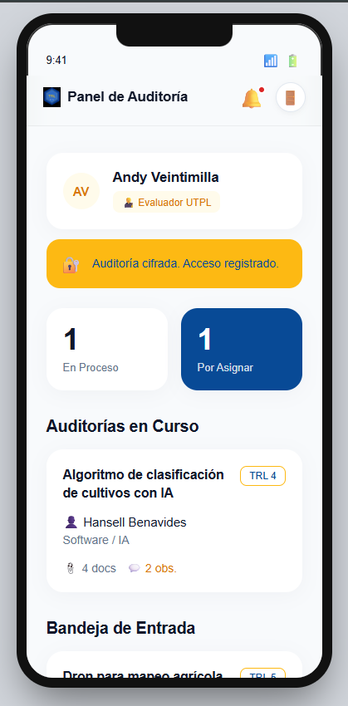
M-03. Validación de Evidencias
Descripción extendida:
Permite al investigador adjuntar de forma estructurada los documentos de respaldo exigidos por el cuestionario, y al evaluador auditar la veracidad de esas evidencias frente a las respuestas declaradas.
Funcionalidad clave en el proyecto:
El evaluador accede a la documentación cargada en la nube mediante enlaces temporales, aprueba o rechaza la validez de la evidencia y registra observaciones para que el investigador las corrija.
Características: Carga de Evidencias y Validación (ambas Alta)
Prioridad del módulo: Alta — garantiza la objetividad del resultado

Slide 10
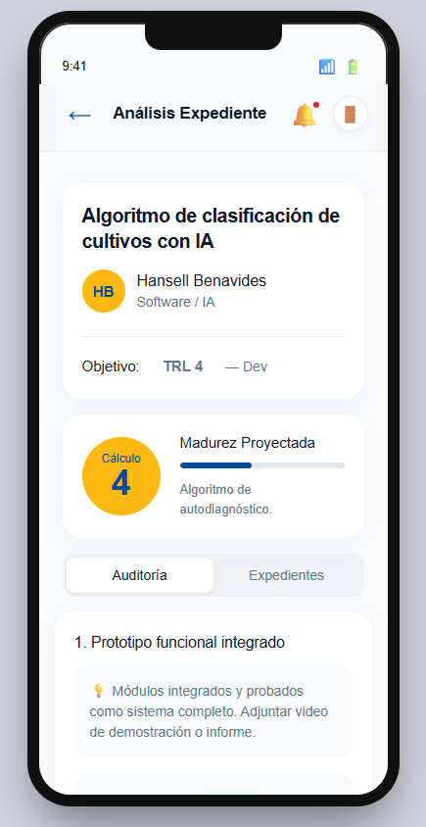
M-04. Reportes y Dashboard Analítico
Descripción extendida:
Panel gerencial que muestra al Gestor de I+D+i las estadísticas globales y el estado del portafolio de invenciones de la universidad, con métricas actualizadas de TRL promedio, distribución y estados.
Funcionalidad clave en el proyecto:
El Gestor consulta el dashboard en tiempo real y exporta el reporte final del nivel TRL con sus observaciones técnicas en formato PDF para el expediente del investigador.
Características: Dashboard de I+D+i (Media) · Exportación de Resultados (Baja)
Prioridad del módulo: Media — apoya la toma de decisiones

Slide 11
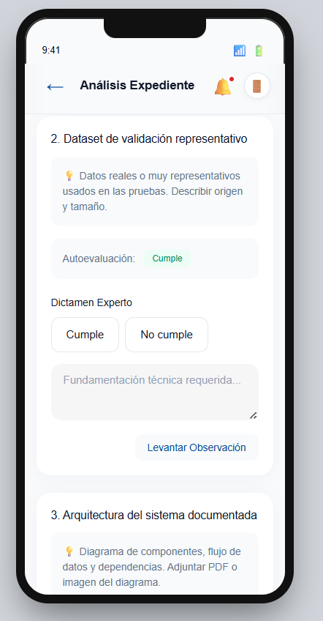
M-05. Gestión de Usuarios y Roles Institucionales
Descripción extendida:
Sistema de autenticación que segrega el acceso mediante control de roles (RBAC) entre Investigador, Evaluador, Gestor de I+D+i y Administrador, aplicando el principio de mínimo privilegio en cada sesión.
Funcionalidad clave en el proyecto:
El Administrador crea y suspende cuentas, asigna roles y expedientes a los evaluadores según su especialización técnica. Cada inicio de sesión exige autenticación de doble factor (MFA).
Características: Control de Roles Institucionales y Asignación de Evaluaciones (ambas Alta)
Prioridad del módulo: Alta — condición de seguridad para todo el sistema

Slide 12
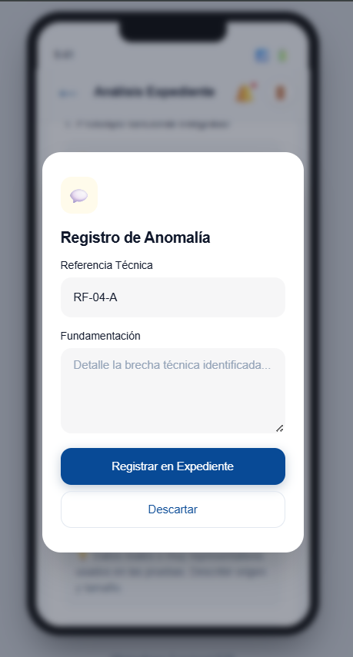
Caso de Uso Central: UC-02
Evaluación TRL — Cuestionarios y Lógica de Clasificación (M-02)
Flujo Principal (6 pasos):
1.
El investigador ingresa a la plataforma para registrar la solicitud de evaluación.
2.
La solicitud despliega opcionalmente una interfaz preliminar para definir el nivel TRL.
3.
La solicitud invoca de manera obligatoria el motor para realizar el cuestionario.
4.
El cuestionario exige, como paso integral, la carga de documentación de respaldo.
5.
La documentación se contrasta con las métricas que el Gestor I+D+i configuró en el cuestionario.
6.
El cuestionario completado se remite al Evaluador para auditar y validar la calificación final.

Slide 13
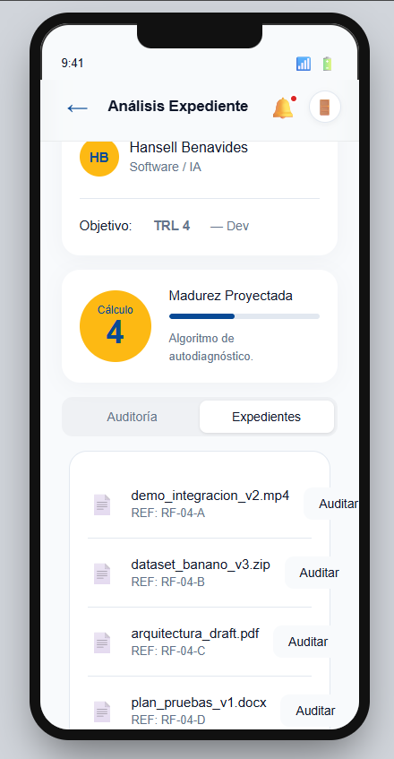
Validación del Flujo de UC-02
Técnica aplicada: Revisión por Pares + Checklist de Calidad
Completitud: ✓ Cumple - el flujo cubre desde el registro hasta la validación del evaluador
Consistencia: ✓ Cumple - no hay contradicciones entre el cuestionario y la validación de evidencias
Claridad: ✓ Cumple - lenguaje claro y sin ambigüedades en los 6 pasos
Factibilidad: ✓ Cumple - alineado con la arquitectura cloud-native de la plataforma
Trazabilidad: ✓ Cumple - relacionado con REQ-F-002, REQ-F-003 y las historias US-007 y US-008
Necesidad del negocio: ✓ Cumple - resuelve la subjetividad en la medición del TRL (OB-02)

Slide 14
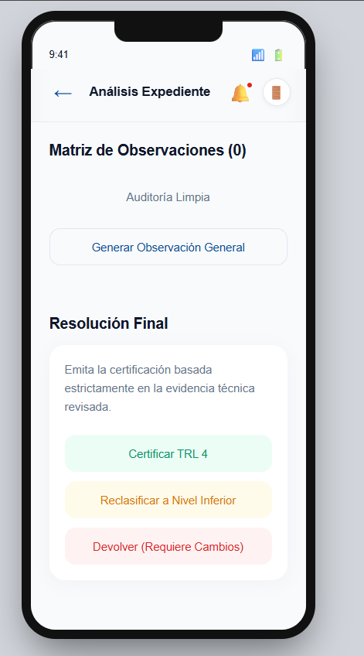
Ejemplo: Requerimiento Validado y Corregido
Problema detectado en la revisión inicial de REQ-F-003:
Versión inicial (ambigua):
"El sistema genera el nivel TRL." — verbo pasivo, sin criterio de exactitud ni responsable claro.
Versión validada y corregida:
"El sistema calculará matemáticamente el TRL propuesto basado en los pesos de las respuestas, garantizando un 100% de exactitud, una vez finalizado el cuestionario dinámico" (REQ-F-003).

Slide 15
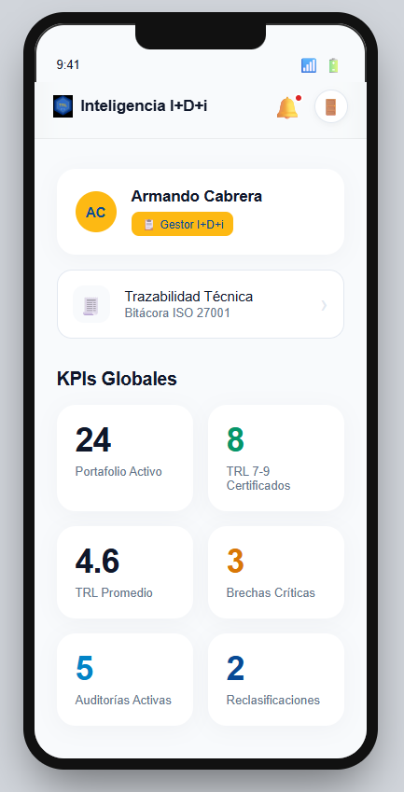
Épicas del Producto
En el proyecto TRL-UTPL se identifican 4 épicas principales:
EP-01 Gestión de Identidad, Accesos y Roles — Autenticación de doble factor, RBAC y consentimiento LOPDP.
EP-02 Registro y Orientación de Proyectos — Perfil tecnológico de la invención y autodiagnóstico preliminar.
EP-03 Evaluación Técnica y Validación TRL — Cuestionario por niveles, brechas, evidencias y auditoría de expertos.
EP-04 Analítica, Dashboard y Reportes — Monitoreo global, asignación de evaluadores y certificaciones en PDF.
Beneficio: organizar las historias de usuario por épicas permite priorizar el backlog y planificar los sprints del MVP.

Slide 16
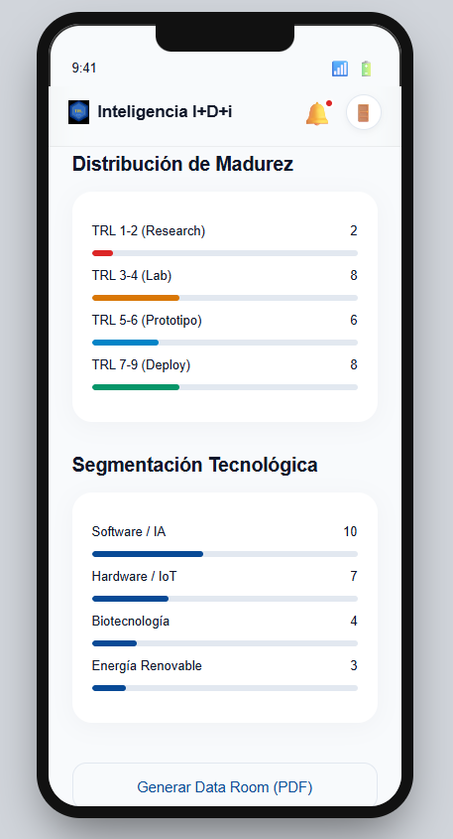
Riesgos de Requerimientos y Mitigación
Riesgo: los indicadores de TRL cambian durante el desarrollo del sistema (RR-01, prob. Media, impacto Alto).
Mitigación: diseñar el módulo de evaluación como un motor dinámico administrable, sin codificar las preguntas de forma estática.
Riesgo: baja usabilidad en la versión móvil dificulta la carga de evidencias (RR-02, prob. Baja, impacto Medio).
Mitigación: realizar pruebas tempranas de UI/UX con investigadores reales utilizando prototipos interactivos.
Riesgo: los indicadores TRL institucionales no se definen a tiempo (dependencia D-01).
Mitigación: coordinar con la Dirección de Innovación UTPL la definición temprana de los indicadores.
Riesgo: retraso en el aprovisionamiento del entorno cloud — Docker/servidores (dependencia D-02).
Mitigación: el equipo de TI UTPL gestiona la infraestructura en paralelo al desarrollo del backend.

Slide 17
Beneficios y Criterios de Éxito
✓ Reduce el tiempo de evaluación de semanas a horas (CE-02, vinculado a OB-01)
✓ Disminuye la subjetividad: exactitud superior al 95% en la clasificación automática (CE-01, OB-02)
✓ Facilita la toma de decisiones basada en evidencia mediante reportes automatizados (OB-04)
✓ Aumenta la adopción: meta del 80% de proyectos I+D+i registrados en la plataforma (OB-03)
✓ Arquitectura documentada y despliegue CI/CD operativo en el entorno cloud (CE-03)
✓ Fortalece la protección de la propiedad intelectual mediante cifrado y control de roles

Slide 18
Conclusiones
La Plataforma de Evaluación TRL-UTPL busca transformar un proceso manual y subjetivo en una evaluación objetiva, ágil y basada en evidencia.
En el proyecto:
El módulo de evaluación (M-02) es el núcleo del sistema y debe diseñarse como un motor dinámico, no codificado de forma estática.
La colaboración entre Investigadores, Evaluadores y Gestores de I+D+i es clave para la adopción de la herramienta.
La arquitectura cloud-native y el cumplimiento de la LOPDP son restricciones no negociables del proyecto.
“La medición de la madurez tecnológica no debe depender del criterio individual, sino de evidencia validada y trazable.”

Slide 19
Referencias
IEEE Std 830-1998 — Recommended Practice for Software Requirements Specifications
IIBA (2015) — A Guide to the Business Analysis Body of Knowledge (BABOK Guide), v3
Wiegers, K. & Beatty, J. (2013) — Software Requirements (3ª ed.), Microsoft Press
Gottesdiener, E. (2005) — The Software Requirements Memory Jogger, GOAL/QPC
ISO/IEC/IEEE 29148:2018 — Requirements Engineering
Documentación del proyecto: Visión, Casos de Uso e Historias de Usuario — Plataforma TRL, UTPL

Slide 20
¡Gracias!
¿Preguntas?
Grupo Multi Función | UTPL | Julio 2026

